Slide 1
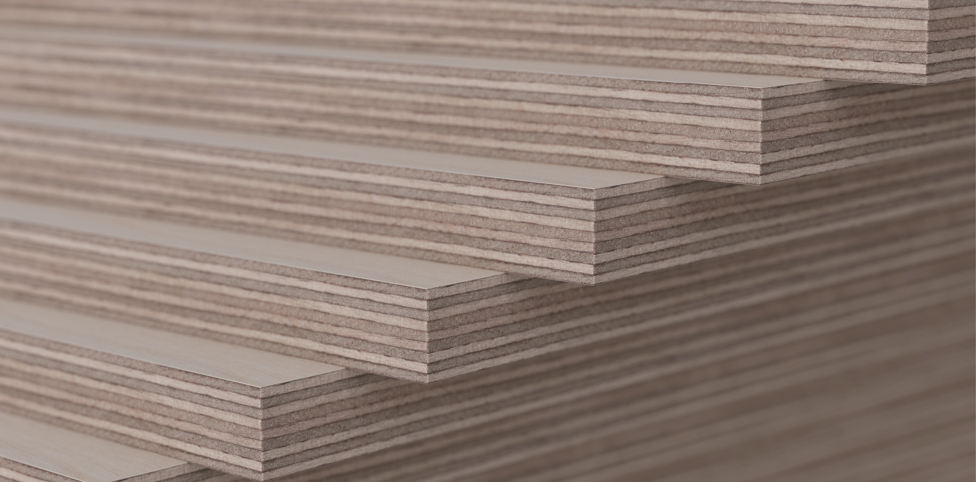
Teollinen puurakentaminen
Opetusmateriaalia teollisen puurakentamisen koulutukseen
2022

Slide 2
Aineiston alkuperä
Aineiston käyttö
Teollisen puurakentamisen oppimateriaali on tuotettu 2021-2022 Puuinfo Oy:n johtamassa hankkeessa, jossa mukana myös:
Ammattiopisto Lappia,
TTS-Työtehoseura,
Kaakkois-Suomen ammattikorkeakoulu,
Metropolia ammattikorkeakoulu,
Jyväskylän ammattikorkeakoulu,
Tampereen yliopisto sekä
Puutuoteteollisuus ry.
Hanketta on rahoittanut ympäristöministeriö.
Aineisto on tarkoitettu käyttöön teollisen puurakentamisen koulutuksessa ja opiskelussa mahdollisimman laajasti.
Aineistolla on Nimeä-JaaSamoin (CC BY-SA) -lisenssi, joka edellyttää, että aineistoa käytettäessä tekijä mainitaan asianmukaisesti ja johdannaisteoksia saa levittää vain samalla lisenssillä kuin alkuperäistä teosta.
Alkuperäinen aineisto sekä Puuinfon mahdolliset päivitykset siihen julkaistaan aoe.fi-portaalissa sekä puuinfo.fi-sivustolla.

Slide 3
LVL-levyjen valmistus

Slide 4
Tekijät
Martti Mylly, Ammattiopisto Lappia
Julkaisupäivä: 27.3.2022

Slide 5
LVL-levyjen ominaisuudet

Slide 6
LVL-valmistuksen tuotantokaavio
① ② ③ ④ ⑤ ⑥ ⑦ ⑧ ⑨ ⑩
LVL-valmistuksen vaiheet:
Haudutus ja kuorinta ② Sorvaus ③ Leikkaus ④ Kuivaus ja lajittelu
Esipuristus ⑥ Liimaus ⑦ Ladonta ⑧ Kuumapuristus
⑨ Sahaus määrämittaan ⑩ Paketointi ja lähetys

Slide 7
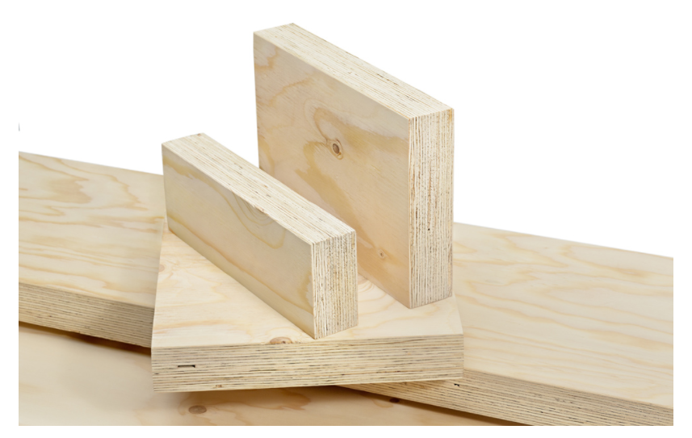
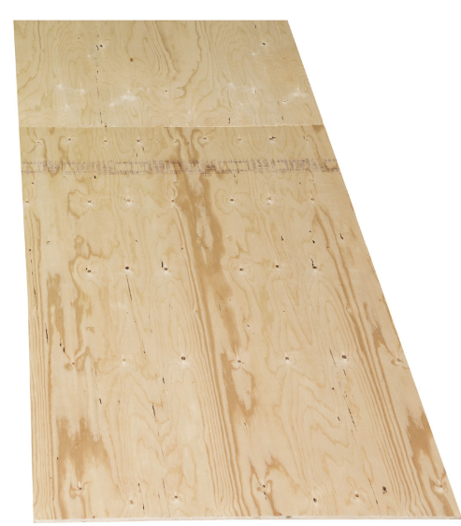
Samaan suuntaan viilutetut palkkirakenteet
Samaan suuntaan viilutetut palkkeja käytetään kantavina palkkeina ja pilareina.
Niiden kantavuus rakenteen korkeussuunnassa on erittäin hyvä.
Viiluja vastaan kohtisuorassa suunnassa lujuus on heikko, jonka vuoksi ne joudutaan jäykistämään tässä suunnassa.
Tämän vuoksi palkit jäykistetään vaakavoimia vastaan tai ainakin niistä on tarkistettava kuormituksesta aiheutuva lommahdus ja kiepahdus.

Slide 8
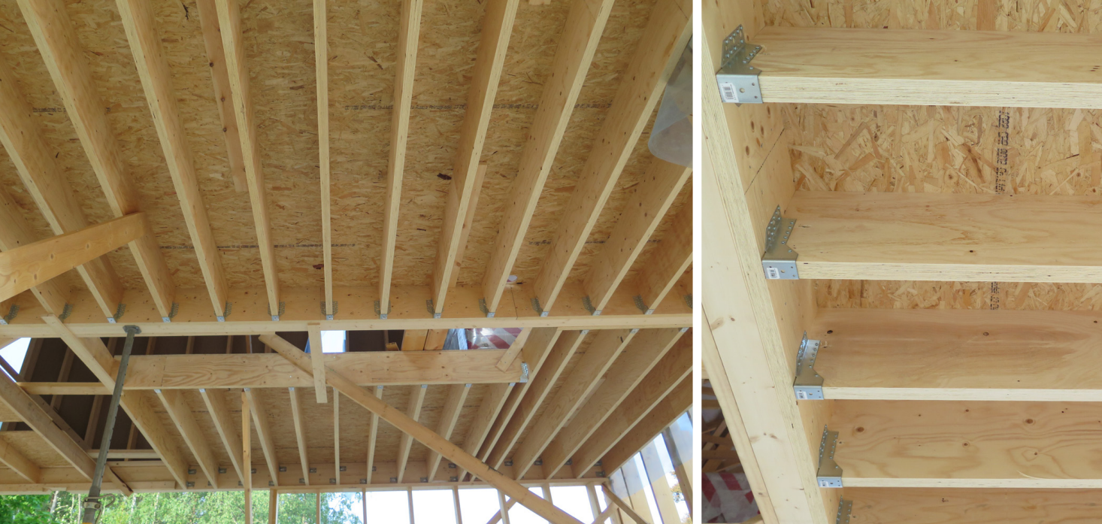
Samaan suuntaan viilutetut palkkirakenteet
Yleisimmät korkeudet ovat 200, 260, 300, 360 ja 400 mm ja leveydet 45 ja 51 mm.
Väliseinätolppana LVL:ää käytetään yleisesti dimensiolla 39x66 ja 39x92.
Myös 75x400 on yleinen, jos tarvitaan isoa palkkia.
Vakiopituudet ovat yleisesti 6000, 12000 mm.
Väliseinätolpalle vakiopituudet ovat 2550 mm, 3000 mm, 4000 mm ja 6000 mm.
LVL-rakenteita, kuvat LVL-Handbook

Slide 9
Poikittain viilutetut palkkirakenteet
Ristikkäin vilutettuja levyrakenteita käytetään rakennuslevyinä ala-, väli, ja yläpohjissa.
Sitä voidaan käyttää sekä levyinä että palkkeina.
Niissä osa viiluista (noin viidennes) on poikittain. ristiviilut lisäävät sen poikittaista lujuutta ja jäykkyyttä.
Rakenteisiin voidaan tehdä suuria läpivientejä talotekniikkaa varten ilman että niiden kantavuus heikkenee merkittävästi.
Paksummilla 75 mm:n levyillä voidaan toteuttaa asuinrakennuksia ja jopa puukerrostaloja.
Yleisimmät leveydet ovat 900, 1200, 1800 ja 2500 mm.
Levyn paksuus vaihtelee 6 mm:n välein välillä 27-75 mm.
Levyn pituus on 2000-25000 mm.

Slide 10
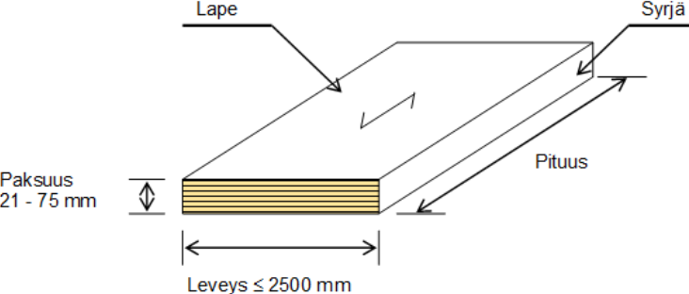
Massiiviset LVL-levyt
LVL-levyjä valmistetaan myös elementtirakentamiseen. Vaakarakenteisiin (ala-, väli-, ja yläpohjat) LVL-levyjä valmistetaan 84-350 mm:n paksuisena, 100-2400 mm:n levyisenä ja 6000-19900 mm:n pituisena.
Seinärakenteisiin niitä valmistetaan 75-350 mm:n paksuisena, 6000-19900 mm:n pituisena, joiden leveydet ovat 2550, 2800, 3000 ja 3150 mm.

Slide 11
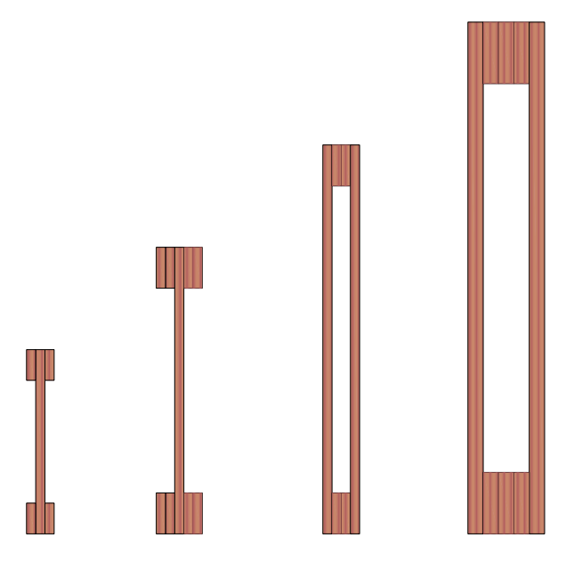
LVL-rakennuskomponentit
LVL -tuotteita käytetään kaikkeen rakentamiseen: uudisrakennuksista korjauskohteisiin ja teollisuuskäyttöihin.
Esimerkkejä käyttökohteista ovat palkit, pilarit, ristikot, kehät sekä ikkuna- ja oviteollisuuden komponentit.

Slide 12
Katto-, lattia- ja seinäelementit
LVL on erinomainen materiaali esivalmistettuihin elementteihin.
Puuelementit nopeuttavat kokoamista ja pienentävät projektien kustannuksia.
Elementtien kantava rakenne koostuu yleensä kiinteistä osioista, jotka mahdollistavat jopa yhdeksän metrin jännevälit katto- ja lattiaelementeissä.
LVL:n käyttö kantavissa rakenteissa on kevyt, luja ja kestävä ratkaisu, joka mahdollistaa pitkät jännevälit.

Slide 13
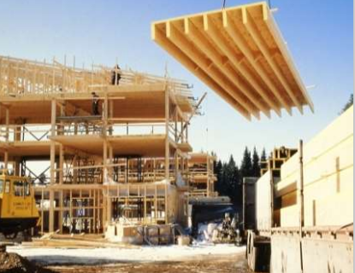
Ripalaatta
Ripalaatta soveltuu parhaiten lyhyen jännevälin lattioihin, katoksiin ja eristämättömiin vesikattoihin.
Laatta koostuu yhtenäisestä, ristiin viilutetusta LVL:stä ja rakenneliimatuista samaan suuntaan viilutetuista LVL-rivoista.
Elementit voidaan toimittaa valmiiksi varusteltuina ja tehtaalla asennetulla PVC-katteella tai alushuovalla.
Ripalaatta voidaan toteuttaa myös käännettynä rakenteena välikattoihin tai tilaelementtien kattolevyksi.
Ripalaatan asennus

Slide 14
Avokotelolaatta
Avokotelolaatta on parhaimmillaan asuinrakennusten, koulujen, päiväkotien ja toimistojen ala- ja välipohjissa.
Laatta on jäykkä ja silti rakennekorkeudeltaan matala, jolloin värähtelymitoitetut lattiat voidaan toteuttaa kustannustehokkaasti.
Huolellisesti mietityt liitosdetaljit nopeuttavat asennusta ja yksinkertaistavat seinärakenteiden toteutusta sekä takaavat tiiviin ja painumattoman lopputuloksen.

Slide 15
Kotelolaatta
Kotelolaatta on pitkien jännevälien yläpohjaelementti, jonka maksimipituus on 24m.
Ristiin viilutetut LVL-levyt muodostavat levykentän, jota voidaan hyödyntää myös rakennusrungon jäykistyksessä.
Lämmöneristeet ja vesikate asennetaan tehtaalla ja kaikki asennusvaiheessa tehtävät työt voidaan tehdä vesikaton puolelta.
Rakenne saadaan näin lämpö- ja kosteusteknisesti toimivaksi.

Slide 16
LVL-levyjen valmistus

Slide 17
Haudutus ja kuorinta
Tehtaalle vastaanotetut tukit mitataan, kuoritaan ja haudotaan lämpimässä vedessä sekä katkaistaan sorville oikeaan mittaan.
Ennen viilun sorvausta tai leikkausta tukkeja haudutetaan vedessä tai höyrytetään, jotta puuaines pehmenee.
Haudonta-aika vaihtelee vuorokaudesta viikkoon ja lämpötila n. 60–80 °C välillä puulajista riippuen.
Lämpötila vaikuttaa jonkin verran puun väriin, esim. pyökki muuttuu korkeammassa lämpötilassa punaisemmaksi.

Slide 18
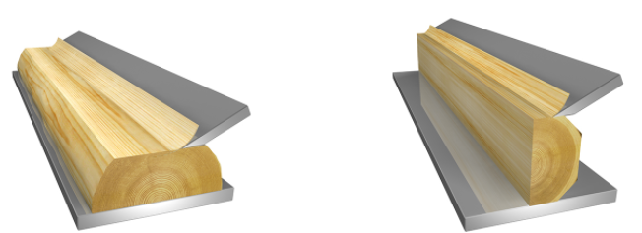
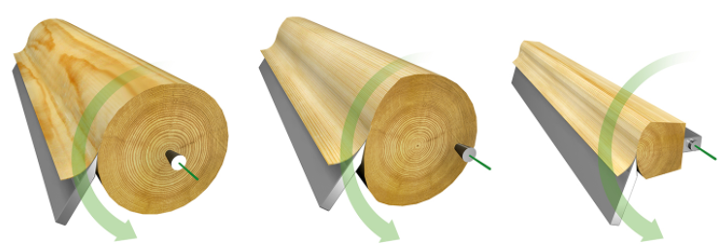
Sorvaus
LVL:n valmistus pohjautuu sorvaukseen: järeistä tukeista sorvataan 3 mm paksuja viiluja, jotka liimataan yhteen lämmön ja paineen alla.
Jokaisen viiluarkin tiheys, kosteus- pitoisuus ja kimmomoduuli mitataan erikseen.
Viiluarkit asetetaan vahvimmat viilulaadut parhaiten hyödyntävään järjestykseen.
Teollinen viilujen valmistus tapahtuu sorvaamalla tai leikkaamalla.
Useimmiten halvimmat puulajit sorvataan ja arvokkaammista leikataan viilua vaativimpiin käyttötarkoituksiin.
Valmistusmenetelmä vaikuttaa viilun syykuvion ulkonäköön ja pintakäsittelyominaisuuksiin.
Yksittäisiä viilupintoja voi puuseppä valmistaa myös sahaamalla.
Tangentinsuuntainen leikkaus Säteensuuntainen leikkaus
Kuvat Puupro
Viilun sorvaus Epäkeskosorvaus Staylog-sorvaus
Kuvat Puuro

Slide 19
Sorvaus
Leikattu viilu valmistetaan höyläämällä viilulastuja tukista, jolloin viilun syykuvio säilyy luonnollisena.
Leikkaamalla saadaan aikaiseksi ohuita viiluja, jolloin raaka-aine hävikki on pieni.
Viilun pinnalle ei myöskään synny jatkokäsittelyä vaikeuttavia halkeamia kuten sorvaamalla työstetyssä viilussa.
Leikatun viilun valmistus on kalliimpaa kuin sorvatun, mutta sen ominaisuudet ovat monessa suhteessa parempia.
Arvokkaista puulajeista leikattua viilua käytetään pintamateriaalina mm. kalusteissa, jalopuuovissa, sisustuslevyissä ja paneeleissa.

Slide 20
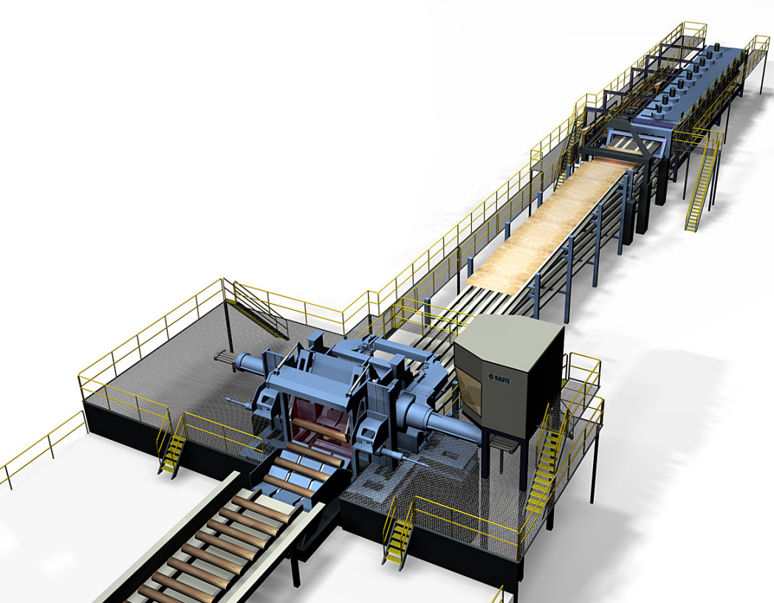
Sorvaus
Syntyvän viilun ulkonäkö riippuu leikkaussuunnasta.
Säteen suunnassa leikattu viilu on ulkonäöltään tasaisempaa kuin tangentin suuntaan leikattu.
Sorvattu viilu on edullisempaa ja sorvaten saadaan viilun leveysmitta paljon suuremmaksi kuin leikattaessa.
Sorviviilua käytetään pääasiassa vanerin valmistukseen, mutta Suomessa paras koivuraaka-aine sorvataan ohueksi viiluksi viilutusta varten.
Sorvauksessa puupölliä pyöritetään viilusorvissa ja samanaikaisesti pölliä vasten oleva terä leikkaa puun pinnasta ”viilumattoa”.
Kun sorvipölkystä on sorvattu kaikki mahdollinen puuaines, jää jäljelle keskiosa.
LVL-viilujen sorvauslinja, kuva LVL-Handbook

Slide 21
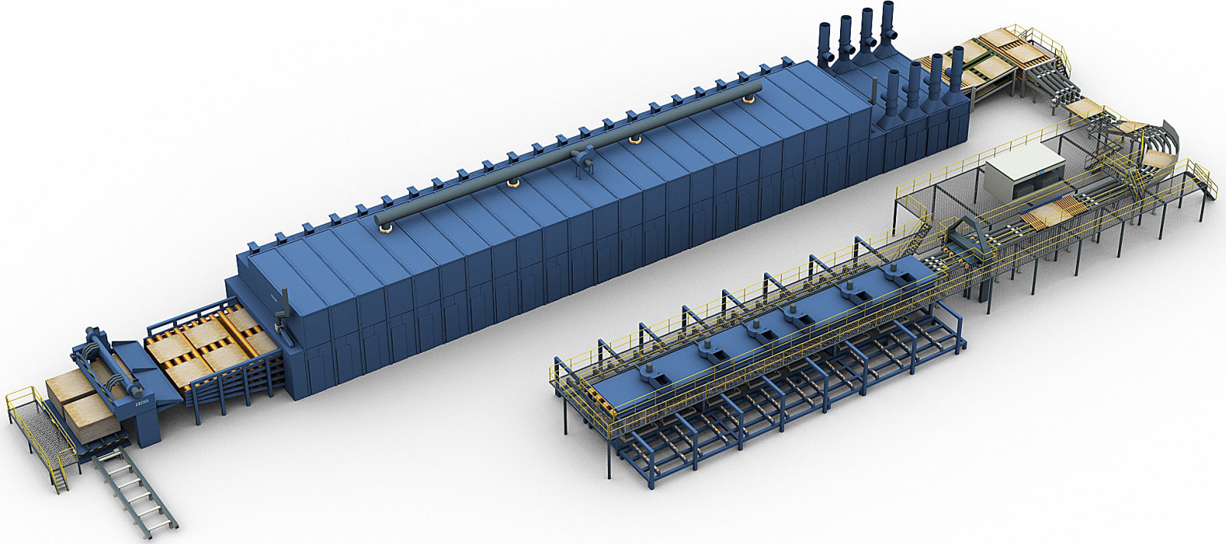
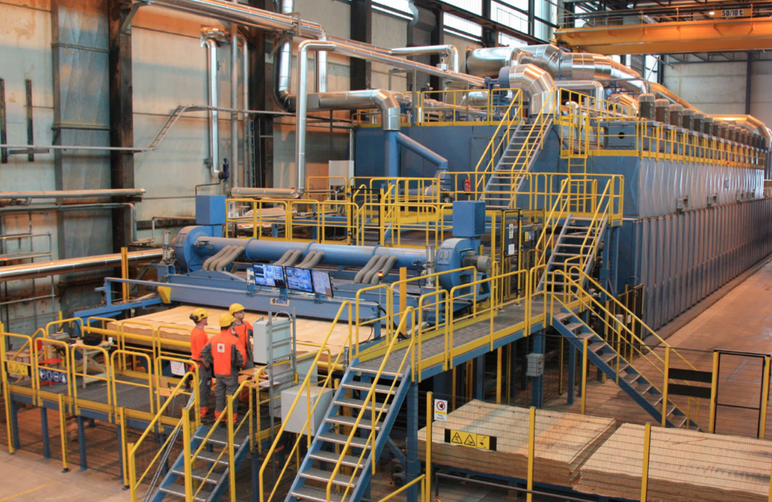
Kuivaus ja lajittelu
Viilun kuivauslinja, kuvat LVL-Handbook
Viiluarkit kuivataan ja lajitellaan lujuuden ja visuaalisen laadun perusteella.
Sorvaamisen tai leikkaamisen jälkeen viilulehdet kuivataan kuivauslinjalla.
Kuivauksessa viilua tavallisesti taivutellaan leveyssuunnassa edestakaisin, jotta viilusta saadaan mahdollisimman tasaista ja jännityksetöntä.
Kuivausaika vaihtelee puulajien ja viilun vahvuuden mukaan ollen tavallisesti muutamia minuutteja.
Oikein kuivatettu viilu ei halkeile eikä homehdu ja se on parhaiten työstettävissä.
Oikea kosteusprosentti on käyttökohteesta riippuen 8-12 %.

Slide 22
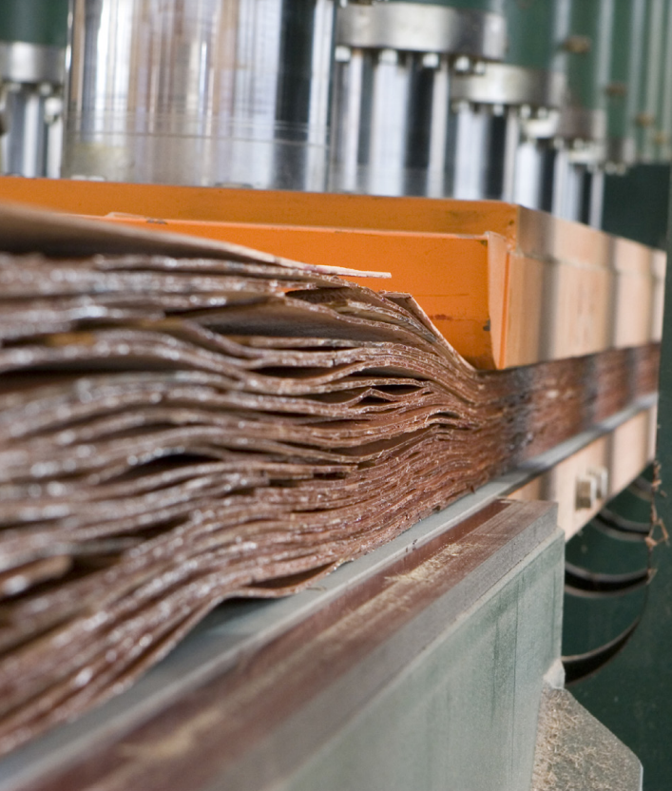
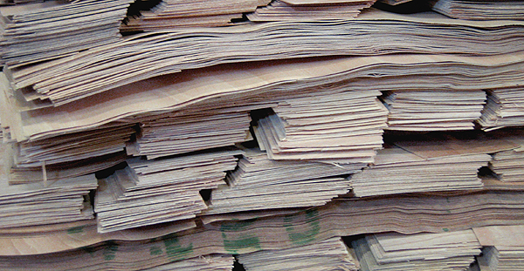
Esipuristus
Kuivauksen jälkeen viilut jälkikäsitellään.
Ne suoristetaan päistään ja reunoista siisteiksi ja niputetaan narulla pieniksi nipuiksi.
Nippujen merkitsemisen jälkeen kaikki yhdestä tukista saadut viilut pidetään tarkasti yhdessä ja varastoidaan valvotussa kosteustilassa.

Slide 23
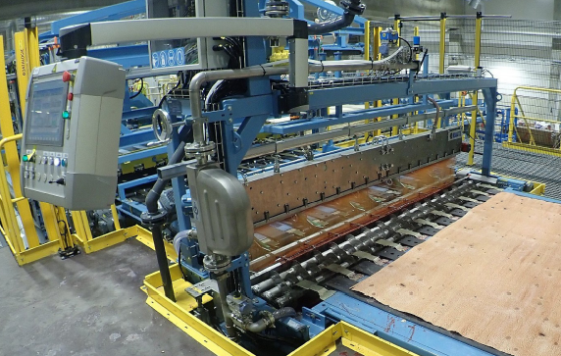
Liimaus
Viilujen yläpinnoille levitetään liima ja viilut ladotaan jatkuvaksi 1,8 tai 2,5 metriä leveäksi aihioksi.
Liimana käytetään säänkestävää fenoliformaldehydi liimaa.
Pintaviilun jatkosliitoksiin yläpintaviisteessä käytetään väritöntä melamiiniliimaa paremman ulkonäön aikaan saamiseksi.
Aihio kuumapuristetaan, jolloin liimasaumat kovettuvat.
Kuumapuristuksen jälkeen aihio katkaistaan ja sahataan tilausten mukaisiin mittoihin.

Slide 24
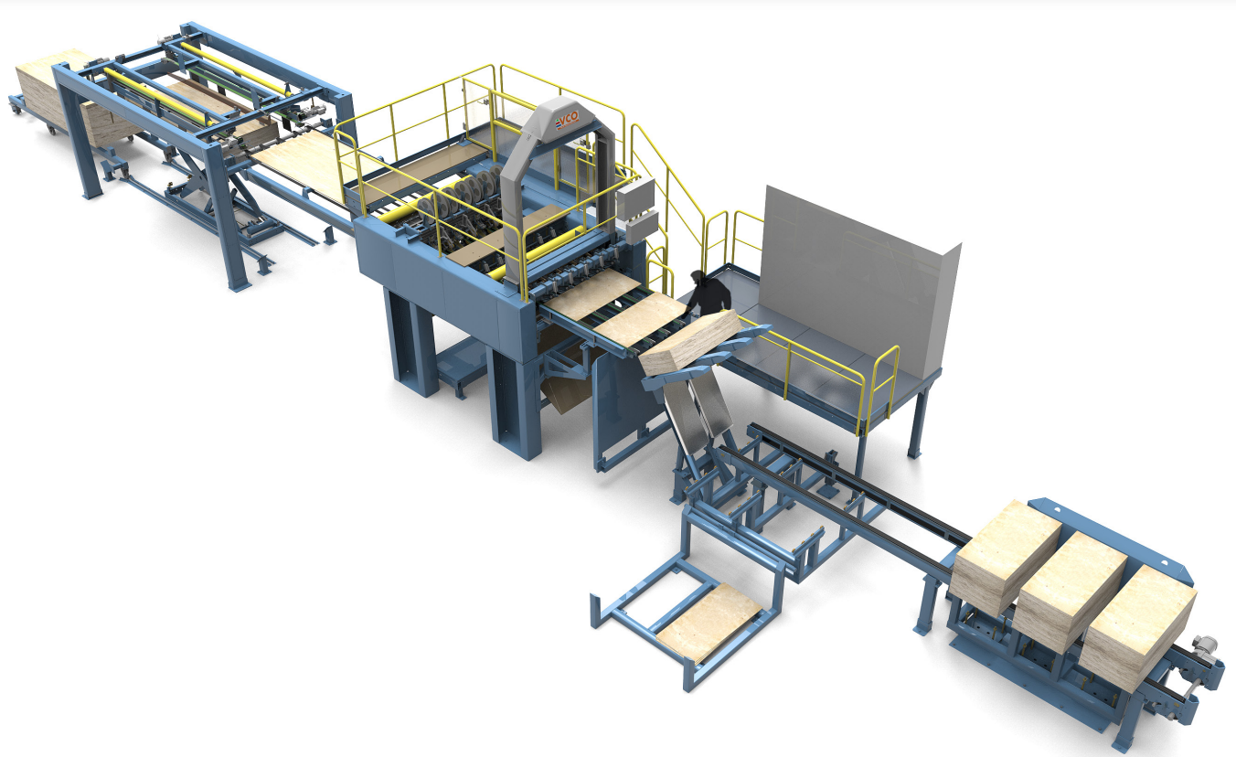
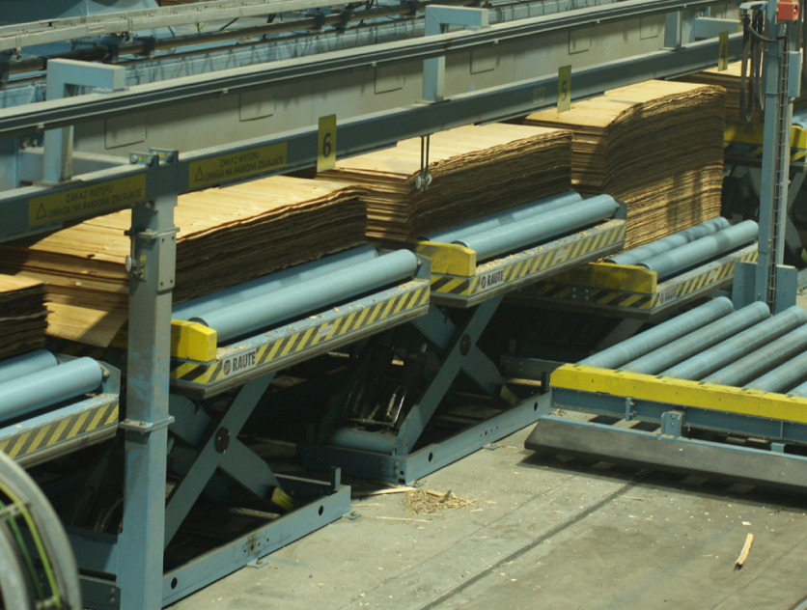
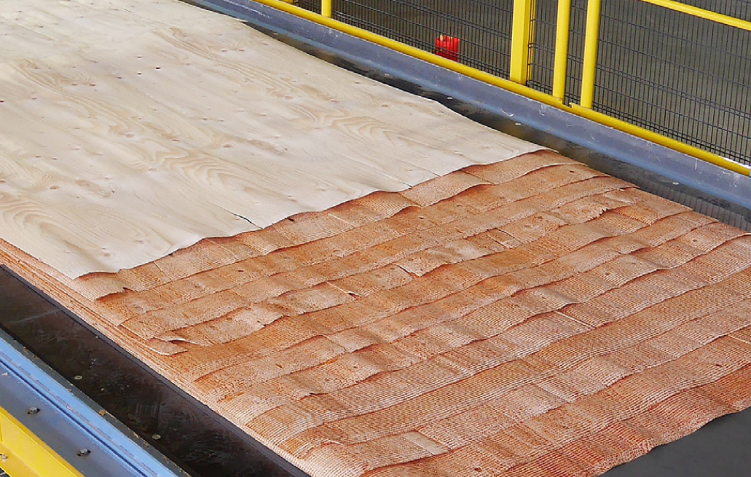
Ladonta
Ladonta, kuvat LVL-Handbook

Slide 25
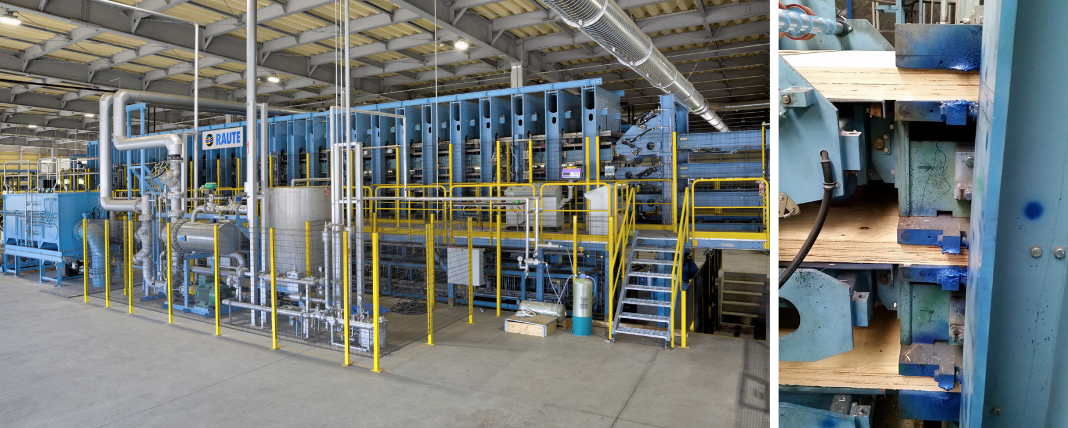
Kuumapuristus
Kuivapuristuslinja
3-vaiheinen kuivapuristus
Kuvat LVL-Handbook

Slide 26
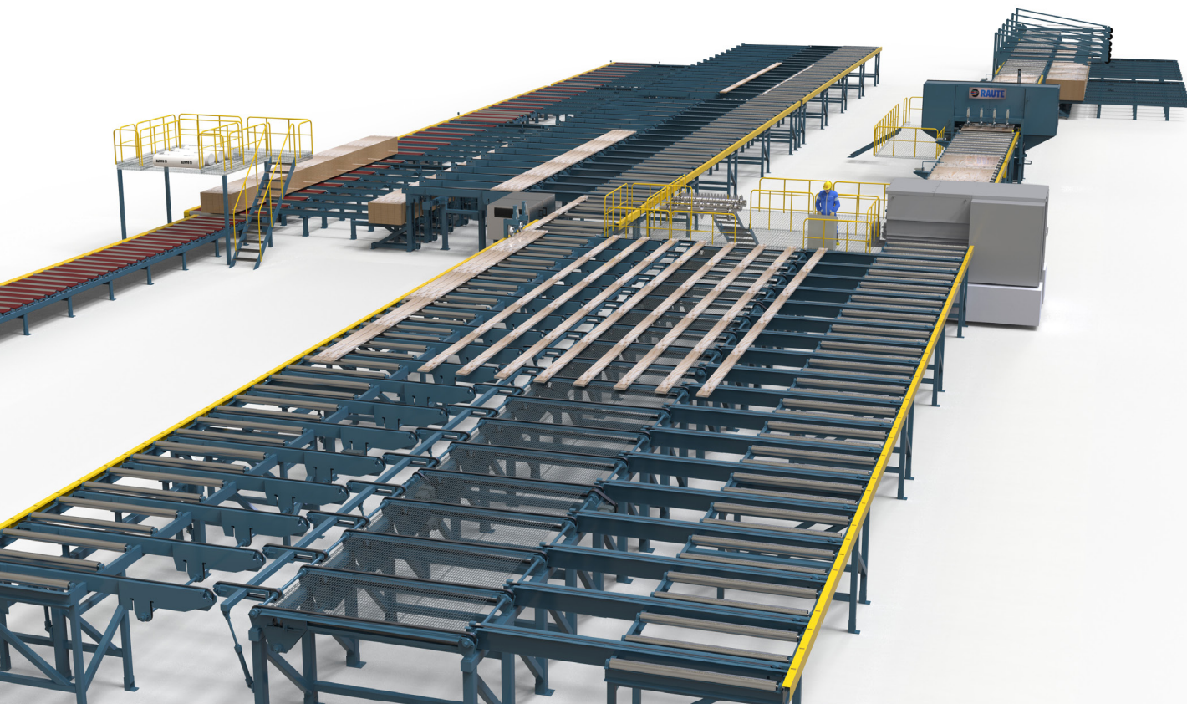
Sahaus määrämittaan
Sahaus- ja pakkauslinja, kuva LVL-Handbook

Slide 27
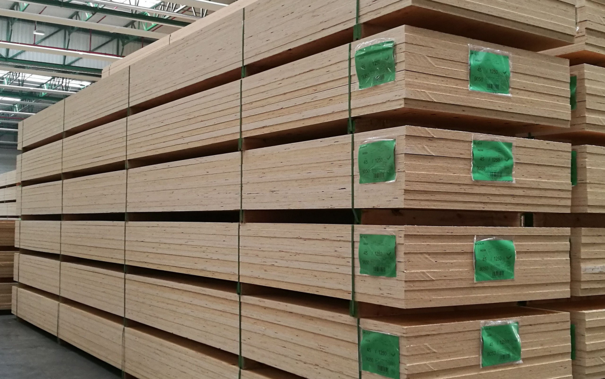
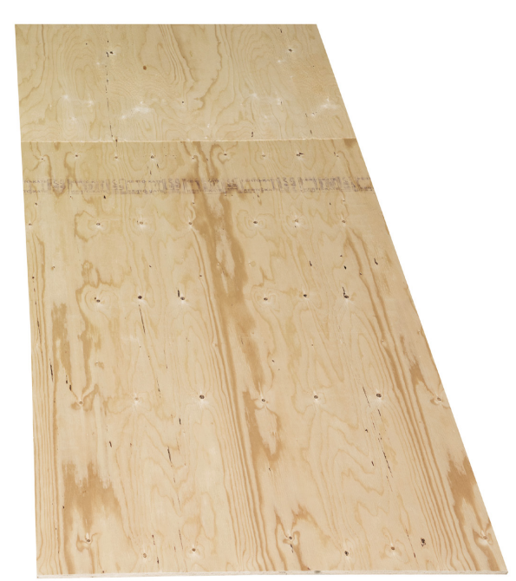
Paketointi ja lähetys
Pakattuja LVL-levyjä
LVL-C-levy, kuvat LVL-Handbook

Slide 28
LVL-levyjen työstäminen

Slide 29
LVL-elementtien työstäminen
Levyt työstetään tietokoneohjatulla numeerisella työstökeskuksella suunnittelijalta saadun 3D-mallin mukaan.
3D-malli luetaan integroituun CAD- tai CAM-ohjelmistoon, jossa työstösuunnittelija valitsee käytettävät terät, liikenopeudet ja työstösuunnat kappaleen varsinaiseen työstöön.
Työstössä on huomioitava työstettävän kappaleen koko, työstöratojen sijainti, levyn pinnan laatu sekä levyn vahvuus, pituus ja leveys.
Lisäksi on myös huomioitava kappaleen työstöjärjestys, työstössä tarvittavien terien valinta, terän työstösuunnat ja työstönopeus.
Tarvittaessa työstettävä kappale kiinnitetään työstöalustaan ruuveilla. Näillä toimenpiteillä vältytään laiterikoilta sekä työstettävien kappaleiden liikkumiselta.

Slide 30
LVL-elementtien työstäminen
LVL:n työstössä käytetään isoja, jopa 1020 mm halkaisijaltaan olevaa halkaisu- tai katkaisuteriä, jotka ovat kehitetty LVL-levyn työstöihin sopivaksi.
Terän pyörimisnopeus saa maksimissaan olla 1500 kierrosta minuutissa. LVL-levyjen leikkaustyöstöt asettavat terälle suuret haasteet.
Tämä onkin asettanut terätoimittajille myös haasteita, jotta sekä puun pituussuuntainen leikkuu, että puun katkaisu toimivat moitteettomasti.
Tällä teräkoolla on työstösyvyys noin 400 millimetriä.

Slide 31
LVL-elementtien työstäminen
Levyaihioiden työstöissä on huomattu myös ison sirkkeliterän ongelmat: terän tylsyessä tämä alkaa helposti leikuulinjaan nähden kiertää, jolloin myös kaltevissa leikkauksissa voi helposti tulla leikkuulinjaan nähden kaarevuutta.
Halkaisijaltaan pienemmillä terillä saadaan leikattaville levyille parempi leikkuutarkkuus.
Halkaisijaltaan 800 mm:n suuruisella terällä saavutetaan 250 mm:n työstösyvyys, joka on riittävä useimmille LVL-levyille.
Jopa 150 mm:n työstösyvyys riittää, joka on mahdollista saavuttaa halkaisijaltaan 600 mm:n terällä.

Slide 32
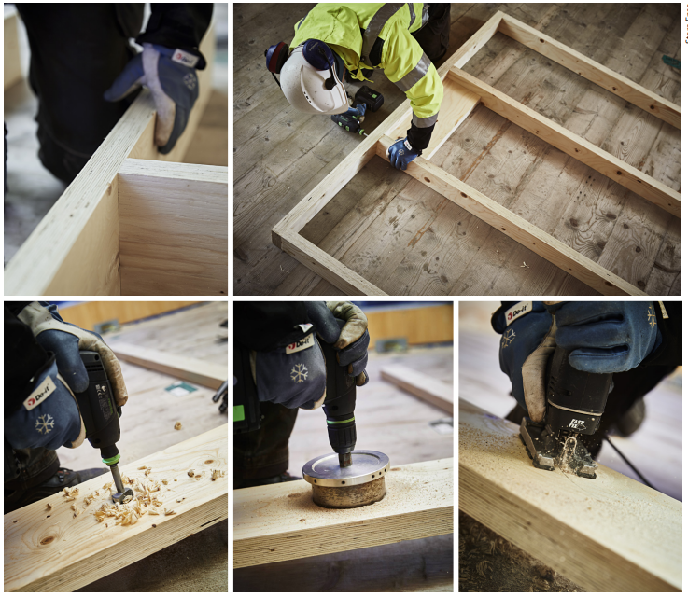
LVL-elementtien työstäminen
Työstettävästä kappaleesta on ensin ajettu sirkkelillä suorat leikkuulinjat, jonka jälkeen kaarevat työstöt tehdään tappiterällä.
Tappiterätyöstöjä tarvitaan myös, kun aukot irrotetaan kappaleen keskeltä.
Tappiterätyöstöjä on syytä välttää, sillä terät tylsyvät ja kuluvat erittäin nopeasti.

Slide 33
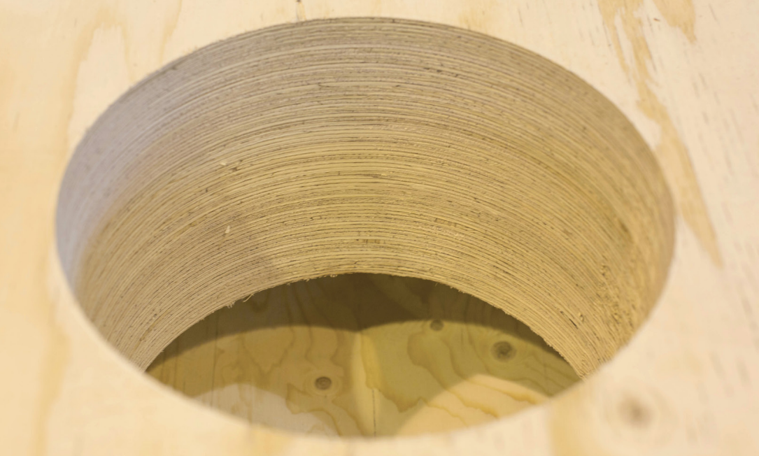
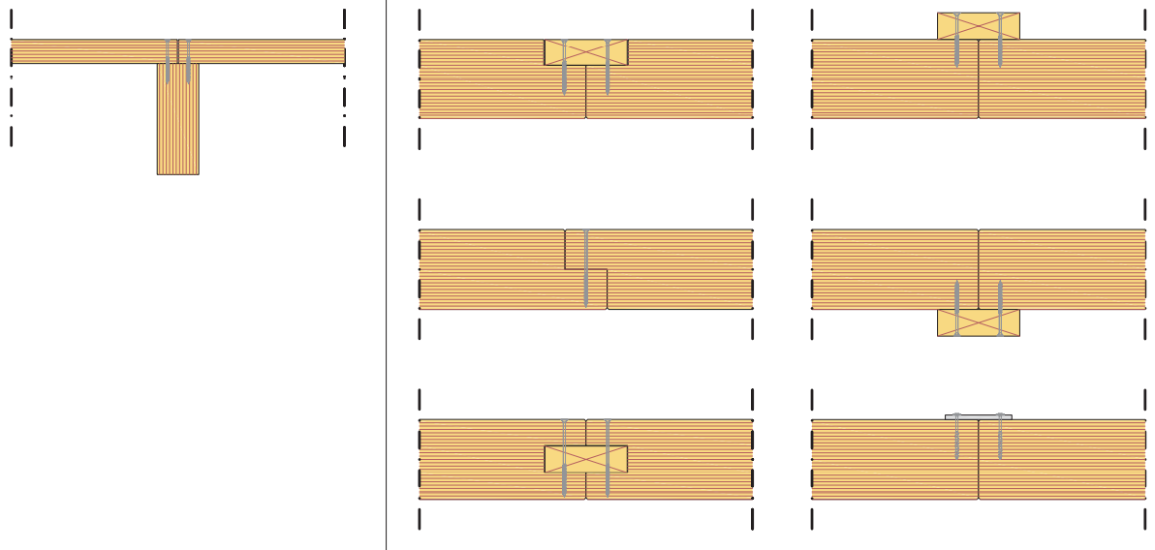
LVL-elementtien työstäminen
Puurunkoisen rakennuksen LVIS-suunnittelu on suositeltavaa ottaa huomioon jo LVL-levyjen valmistusvaiheessa.
Samoin elementteihin tulevat reiät ja aukot putkia varten suositellaan tehtäväksi jo tehtaalla.
Puuttuvien tai väärässä paikassa olevien reikien ja aukkojen tekeminen työmaalla ei ole itsestään selvää, koska kantavien rakennusosien rei’ittäminen vaikuttaa usein suoraan niiden kantavuuteen.
Samoin taloteknisten lävistysten palokatkot tulee suunnitella tapauskohtaisesti kulloinkin kysymyksessä olevaan rakennusosaan.

Slide 34
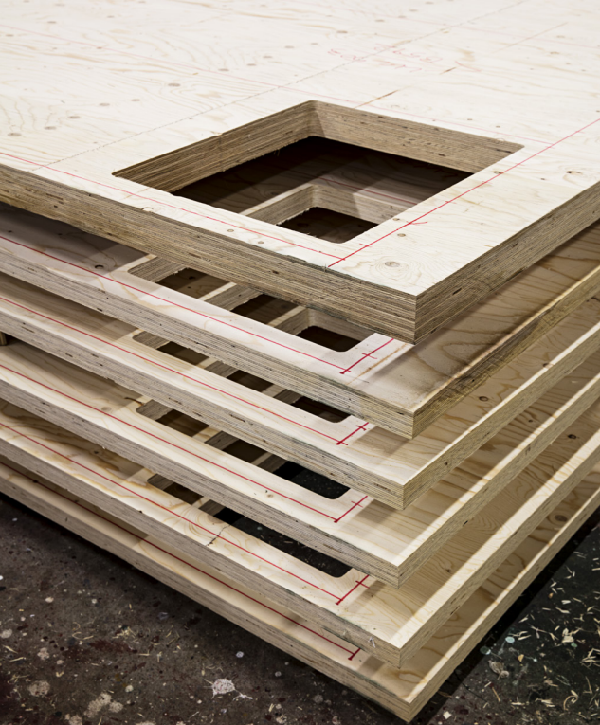
LVL-elementtien työstäminen
Sähkökaapelien reititykset tulee suunnitella siten, että palo- ja ääniteknisten levytysten lävistykset voidaan minimoida.
Mikäli sähkörasiat ja -kaapelit lävistävät osastoivan rakenteen levytyksen, tulee käyttää paloteknisten vaatimusten täyttäviä sähkörasioita ja -kaapelien lävistysten palokatkoja.
Ääntä eristävissä rakennusosissa sähkörasioiden ja -kaapelien lävistysten tulee olla ääni- ja palotiiviitä.
Tarvittaessa sähkörasiat koteloidaan levytyksellä tai ne sijoitetaan esimerkiksi siten, että rasioiden lävistykset eivät ole samalla kohdalla rakennusosan eri puolilla.

Slide 35
Elementtien nostot ja siirrot
LVL-elementit on varusteltava tarvittavilla nostoapuvälineillä.
Massiivipuuelementtien nostoissa yleinen tapa on käyttää ruuvia ja irrotettavaa nostokoukkua: pitkät ruuvit kiinnitetään massiivipuulevyn yläosaan (joskus myös alaosaan), johon nostokoukut voidaan kiinnittää noston ajaksi.
Samoja ruuveja voidaan käyttää niin tehtaalla kuin työmaalla. Työmaa-asennusten jälkeen ruuvit voidaan katkaista.
Ruuvit on asennettava elementtipiirustusten mukaisesti, jotta ne kestävät noston ja elementti pysyy vaakasuorassa ja tasapainossa nostohetkellä.

Slide 36
Elementtien nostot ja siirrot
Yleensä seinäelementit suunnitellaan nostettavaksi pystyasennossa ja vaakaelementit vaakatasossa, jotta asentaminen työmaalla on helpompaa.
Nostokohdissa on huomioitava myös lastaus eli kuljetaanko elementit pysty- vai vaaka-asennossa.
Elementtien siirroissa on huomioitava, ettei niihin synny nostojen ja siirtojen aiheuttamia näkyviä vaurioita esimerkiksi trukin nostopiikeistä.

Slide 37
Kuivaketju ja paketointi
Kuivaketju10 on rakennusprosessin kosteudenhallinnan toimintamalli, jolla vähennetään kosteusvaurioiden riskiä rakennuksen koko elinkaaren ajan.
Kosteusriskien hallinta perustuu ketjuun, jossa riskit torjutaan rakennusprosessin kaikissa vaiheissa ja torjunnan onnistuminen todennetaan luotettavalla tavalla.
Toimintamalli sisältää Kuivaketju10-riskilistan ja -todentamisohjeen, joissa on esitetty kymmenen keskeisintä kosteusriskiä.
Näiden kosteusriskien hallinnalla vältetään yli 80 prosenttia kosteusvaurioiden seurannaiskustannuksista.
Kuivaketjutoiminta alkaa jo tehtaalta, jossa LVL-levyt paketoidaan huolellisesti suojamuoveihin kuljetuksen ja työmaavarastoinnin ajaksi, jotta niihin ei pääse kosteutta.
Samalla levyt suojataan myös lialta ja kolhuilta.
Pakkaukset merkitään tunnuksin, jotta ne ovat helppo tunnistaa työmaalla.

